Slide 1
工作汇报
张博钧
2025/12/02

Slide 2
目录
优化结果

Slide 3
优化结果
小样本 87个样本
模型 | L2_error 压强 | L2_error 速度 | 训练单个样本时间
AB-UBT | 0.128 | 0.145 | 1.82s
优化后 | 0.132(-) | 0.148(-) | 1.03s (40%)
大样本 386个样本
模型 | L2_error 压强 | L2_error 速度 | 训练单个样本时间 | 过拟合率
AB-UBT | 0.088 | 0.112 | 1.86s | 1.23
优化后 | 0.105(20%) | 0.125(10%) | 1.05s (40%) | 1.03

Slide 4
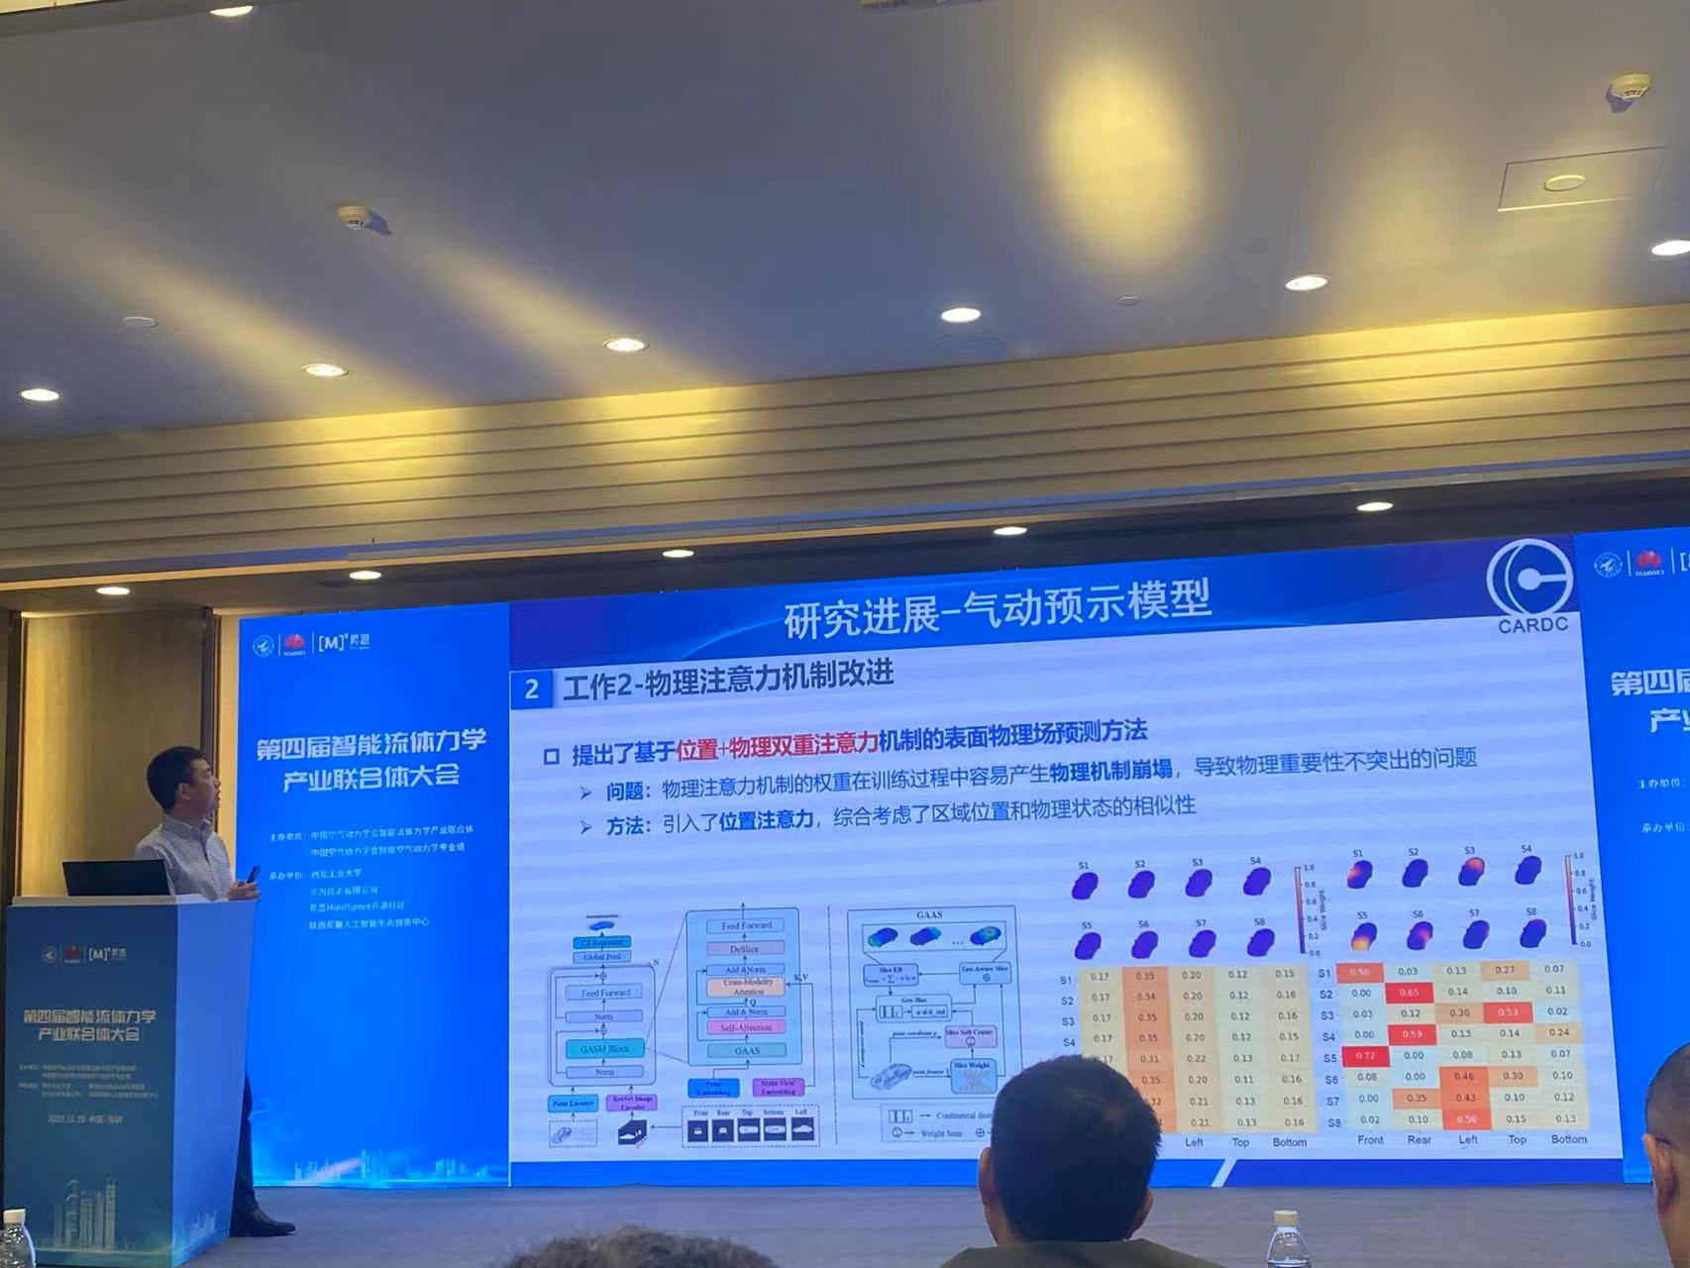

Slide 5
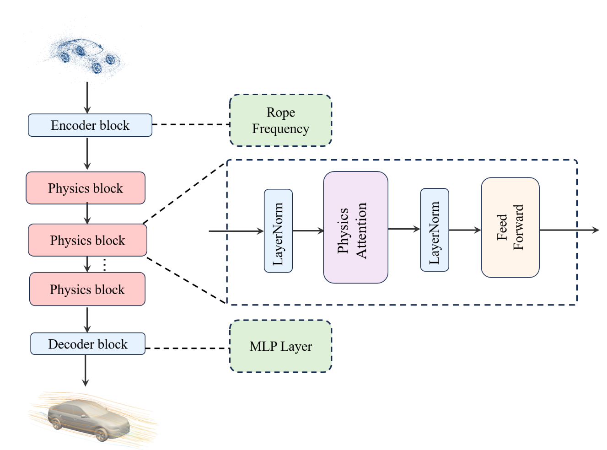
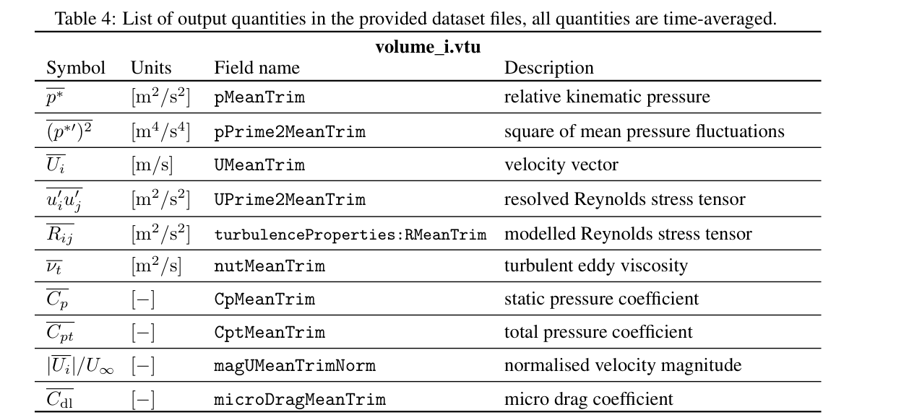
改进思路
目前的attention只有位置信息
将物理信息也嵌入进去，将surface branch的位置信息替换为物理信息
目前使用的解码器仅仅是线性层
查阅论文有没有更好的解码器

Slide 6
解码器
改用卷积层
MLP全连接，增加深度
Loss
将方程约束嵌入到损失函数中
连续性方程

